Slide 1

第2回サブゼミ ービジコンー
担当：加藤成美

Slide 2
前回は…
ビジネスモデルキャンバス
について学習！
今回は、
「５つのビジネスモデルパターン」
似た性質や構築ブロックの配列といった、
ビジネスモデルにおける類似性
そのコンセプトをビジネスモデルキャンバスを用いて比較、応用！

Slide 3
ビジネスモデル ⇒５つのコンセプト
アンバンドル
ロングテール
マルチサイドプラットフォーム
フリー戦略
オープンビジネスモデル
これに限らず、ほかのコンセプトに基づく新しいパターンも生まれるかも…

Slide 4
パターンNo.1「アンバンドル」
☆アンバンドル・・・一括して提供されていた商品やサービスを、解体あるいは細分化すること。
「アンバンドル（バラバラにされた）」企業のコンセプト
：異なる３つのビジネスタイプ
①顧客ビジネス
②製品ビジネス
③インフラビジネス
このアイデアをどのようにビジネスモデルに適用するか？
ひとつの会社に共存も可能だが、対立やトレードオフを避けるためにも、異なる法人へと分社化するのが理想

Slide 5
EX.プライベートバンキングの業界
富裕層に銀行サービスを提供するスイスのプライベートバンキング、ここ１０年での変化
それぞれ特化
資産管理
ブティック型銀行
仲買業務
決済専門銀行
金融商品の設計
垂直統合。
すべてを自社内に保持
アウトソーシング！

Slide 6
一方で、統合された状態を選んだPictetというスイスで最も大きなプライベートバンキング。
⇒顧客と深い関係を築くと同時に、多くのクライアントの取引を処理、独自の金融開発までおこなう。
異なるビジネスモデル間での
「トレードオフ」を、慎重に管理する必要！！
トレードオフ：ふたつのものが二律背反の状態にあり、片方を重視すれば、その分だけもう片方が疎かにならざるを得ないこと。

Slide 7
パターンNo.2「ロングテール」
☆ロングテールビジネスモデル
⇒多くのものを少しずつ販売するモデル
・あまり頻繁に売れないニッチ製品を数多く
提供。
・低い在庫コスト
・購入者が手に入れられるようにするしっか
りとしたプラットフォームが必要

Slide 8
たくさん売れる少数のヒット商品を販売するビジネス
少ししか売れないニッチ商品をたくさん販売するビジネス
そこには３つの要因！！
１．制作ツールの大衆化
２．流通の大衆化
３．需要と供給をつなげる検索コストの低下
シフトチェンジ

Slide 9
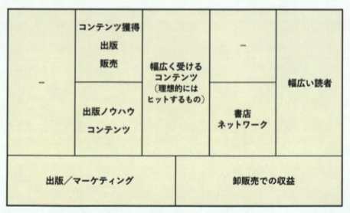
Ex.出版産業の変革
多くの著者、原稿をふるいにかける
最低限の販売目標を達成しそうなものを選ぶ
古いモデル
出版社は、大量印刷できる本に興味。

Slide 10
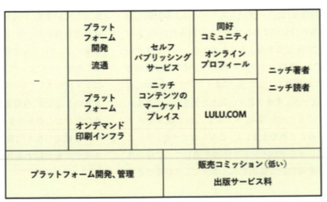
新しいモデル
☆Lulu.com
ビジネスモデルは、
ニッチの
アマチュア著者に、
作品市場に出す手伝いをすることにある。
誰もが出版可能
伝統的な参入障壁を除去

Slide 11
パターンNo.3 「マルチサイドプラットフォーム」
複数の顧客グループをつなぎ合わせるもの
プラットフォームにおいて、グループ同士の交流を促進することで価値が生み出される。
ユーザーを獲得すればするほど価値が高まる
ネットワーク効果

Slide 12
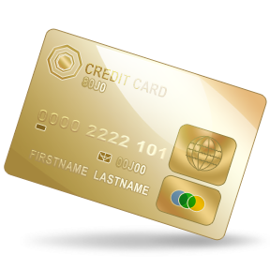

プラットフォーム
クレジットカード事業
小売店
カード所有者
広告主
新聞社
読者

Slide 13
価値を生み出すためには、プラットフォームがすべてのグループを同時に惹きつけ、関わる
特定のユーザーグループにとってのプラットフォームの価値は、別のサイドのユーザーの数に、実質的に依存
ひとつの顧客セグメントを支援すること！
一方の顧客セグメントへ低価格オファー
⇒ユーザーの惹きつけ

Slide 14
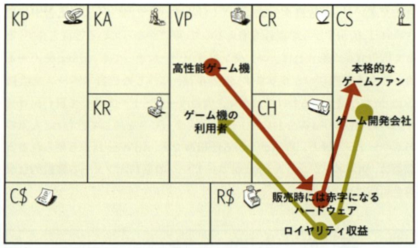
Ex.ビデオゲーム機メーカー
一方のサイドである消費者を支援、
もう一方のサイドであるゲーム開発会社から収益（ロイヤリティ収益）を得る

Slide 15
パターンNo.4「フリー戦略」
フリービジネスモデルにおいて、少なくともひとつの顧客セグメントは、無料オファーの恩恵を継続的に受けられる。
支払しない顧客の費用
⇒ビジネスモデルの別の分部か、
他の顧客セグメントによって支払われる

Slide 16
最近は、無料オファーがネット上などで急増。
無料でどうやって収益を上げるのか…
無料の製品やサービスをビジネスに統合するいくつかのパターンがある！
１．マルチサイドプラットフォームによる無料オファー（広告ベース）
２．基本は無料で、プレミアムサービスを有料で提供（フリーミアムモデル）
３．無料もしくは低価格のオファーで割引して継続購入させる「エサと釣り針」モデル

Slide 17
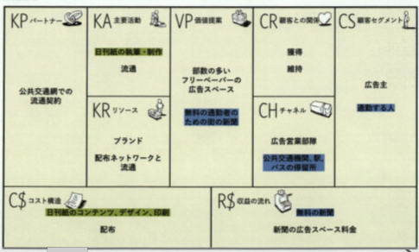
広告：マルチサイドプラットフォーム
無料コンテンツ、製品、サービスでユーザーを惹きつける一方で、広告スペースを広告主に販売して収益を上げる

Slide 18
フリーミアムモデル －基本は無料、それ以上は有料でー
無料の基本サービス、有料のプレミアムサービス組み合わせ。
無料ユーザー多く、有料に移行するのはごくわずか。１０％以下。
着目点は、
１．無料ユーザーにかかる平均コスト
２．無料ユーザーから有料プレミアムユーザーへの移行率

Slide 19
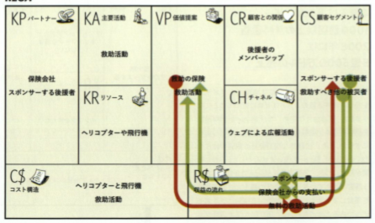
比較！ 保険モデル：逆さまのフリーミアム
フリーミアムサービスへの支払いをする顧客ベースが、支払いをしない大多数の顧客を支える。Ex.REGA

Slide 20
パターンNo.5 「オープンビジネスモデル」
他のパートナーと組織的にコラボ
⇒価値を創り出す
どうやって行われるのか？
☆企業内で外部のアイデアを実行する
「アウトサイド・イン」
☆社内のアイデアや眠っている資産を外部パート
ナーに提供する
「インサイド・アウト」

Slide 21
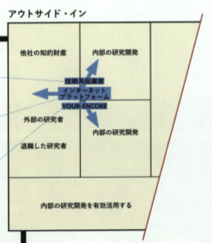
R&G：コネクト＆ディベロップメント
☆外部パートナーを通じて内部の研究を進める戦略
☆内部の開発だけでなく、オープンな研究開発アプローチへの移行

Slide 22
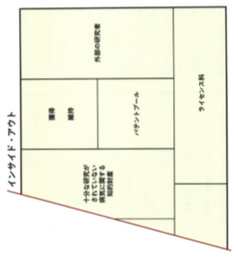
グラクソ・スミスクラインのパテントプール
☆通常、企業は利用していない特許や技術などの内部資産のマネタイズが中心
しかし
この企業のゴールは、世界中の貧しい国々に薬が行き渡るようにすること！
そのために・・・
開発に必要な知的財産権をパテントプールにおき、ほかの研究者が利用できるようにする。

Slide 23
終わり！
明日は実践!

Slide 24
実践！
昨日学習したマルチサイドプラットフォーム、
覚えていますか？？
一言で言うと、複数の顧客グループをつなぎ合わせるものでした。
その例としてビデオゲーム機メーカーをあげました。
他には、Googleも同じくマルチサイドプラットフォームです。

Slide 25
そのGoogleについて、今日は考えます！
スタンフォードで学習した、「奇抜なアイデアを出す方法」を実践！

Slide 26
まずは、Googleの常識を挙げよう！！
（５分）

Slide 27
リストアップした常識を誇張してください！！
（５分）

Slide 28
リストアップした常識を反対にしてください！！
（５分）

Slide 29
常識を誇張したもの
常識を反対にしたもの
を組み合わせながら、新しい事業を考えよう！！
そして、３０秒から１分のCMにして発表します！…ストーリー意識！
（１０分）

